Slide 1
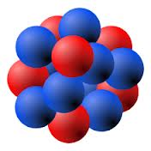

রসায়ন ক্লাসে সবাইকে ......
স্বাগতম
ATOM CIRCLE
ATOMIC NEUCLEOUS
S-1

Slide 2
মোবারক হোসেন
সিনিয়র শিক্ষক
আই, ডি নং- ০৮
কমিউনিটি সেন্টার আর্দশ উচ্চ বিদ্যালয়
৪৪৬, শি/এ, তেজগাঁও ঢাকা-১২০৮।
শ্রেনিঃ নবম
বিষয়ঃ রসায়ন (৫ম অধ্যায়)
S-2

Slide 3


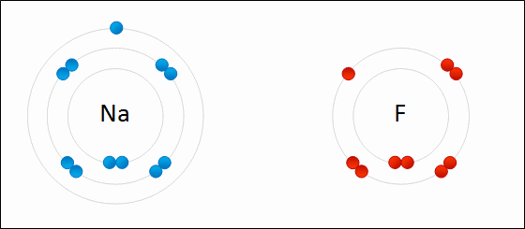
রাসায়নিক বন্ধন
সম্প্রিতি
ভালবাসার বন্ধন
আয়নিক বন্ধন
S-3

Slide 4
এই পাঠ শেষে শিক্ষার্থীরা ......
১। রাসায়নিক বন্ধন কী বলতে পারবে ।
২| সমযোজী বন্ধন ব্যাখ্যা করতে পারবে ।
৩। আয়নিক বন্ধন গঠনের প্রকৃয়া বর্ননা করতে
পারবে ।
S-4

Slide 5
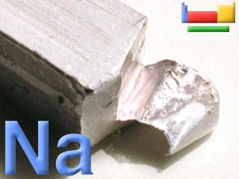
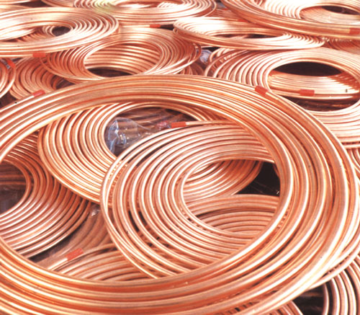
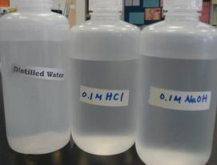
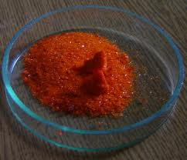
Cu
যৌগিক পদার্থ
Cl
S-5

Slide 6
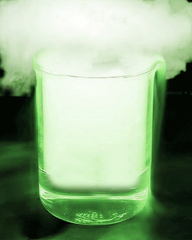
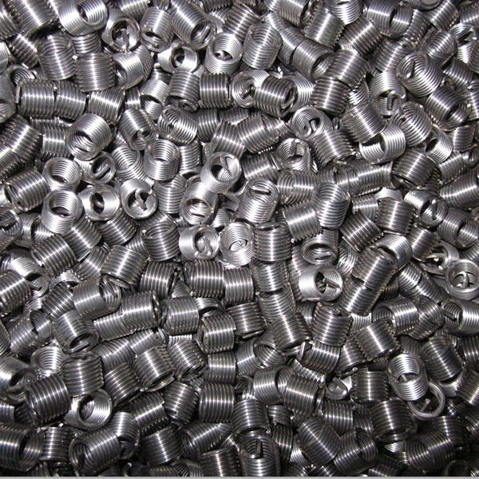
Cl
বিক্রিয়া ঘটছে
S-6

Slide 7
এসো আমরা একটি ভিডিও দেখি……
S-7

Slide 8
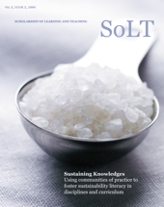

S-8

Slide 9
H2O পানির একটি অণু
H
oxygen
H
সমযোজী বন্ধন
S-9

Slide 10
দলীয় কাজঃ
1| চিত্র একে সমযোজী বন্ধন ব্যাখ্যা কর ?
2| Mg এবং Cl এর আয়নিক বন্ধন চিত্রসহ
ব্যাখ্যা কর ?

Slide 11
মূল্যায়নঃ
১। রাসায়নিক বন্ধন বলতে কী বঝ ?
২। বন্ধন কত প্রকার ও কী কী ?
৩। পাচটি অধাতু মৌলের নাম লিখ ?

Slide 12
বাড়ির কাজঃ
যৌগ গঠনের জন্য বিক্রিয়া আবশ্যক
তুমি নিজে কিভাবে প্রমান করবে ?

Slide 13


সবাইকে ধন্যবাদ

